Slide 1
Masse

Slide 2
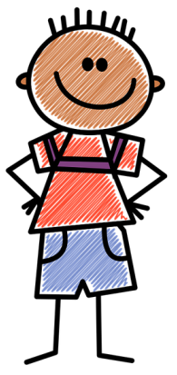
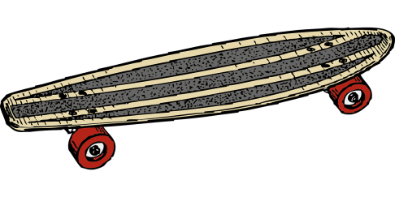
Drück auf mich

Slide 3
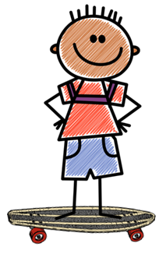
Übersicht
Was ist eigentlich „Masse“?
Masse – Einheiten
Kilogramm (kg)
Gramm (g)
Umrechnung
Übung
2. Was ist „Masse“?
3. Masse – Einheiten
4. Übung
1. Übersicht

Slide 4
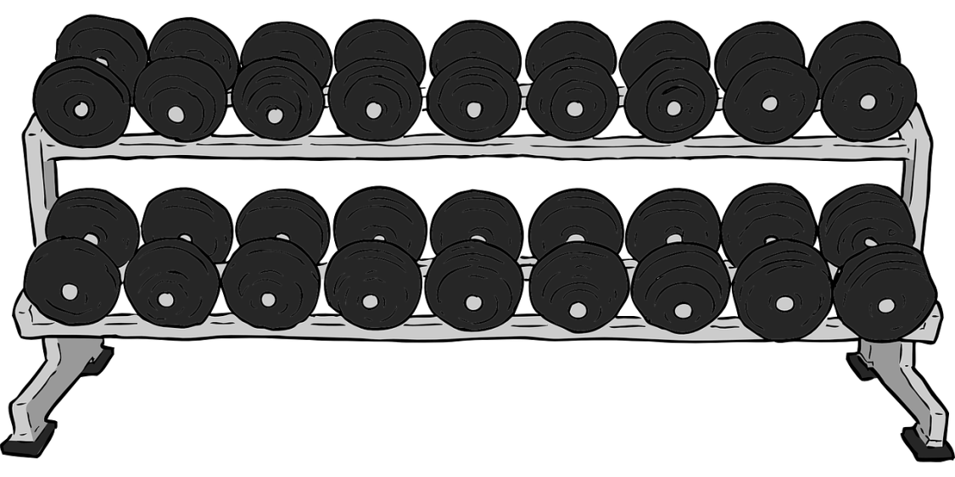

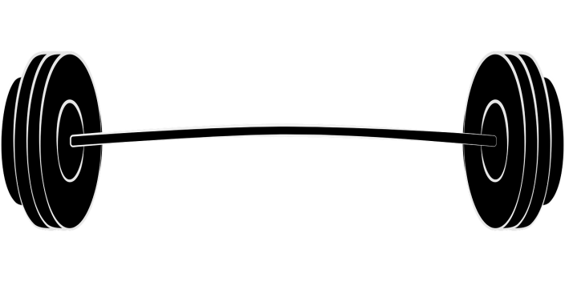
Was ist eigentlich „Masse“?
2. Was ist „Masse“?
3. Masse – Einheiten
4. Übung
1. Übersicht

Slide 5


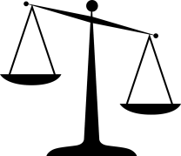
Masse - Einheiten
Kilogramm (kg)
Gramm (g)
2. Was ist „Masse“?
3. Masse – Einheiten
4. Übung
1. Übersicht

Slide 6


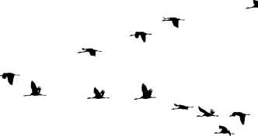

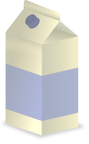

Kilogramm (kg)
Milch
Milch
2. Was ist „Masse“?
3. Masse – Einheiten
4. Übung
1. Übersicht

Slide 7

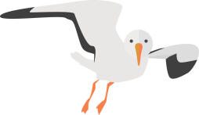



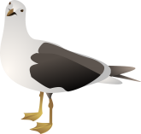
Gramm (g)
2. Was ist „Masse“?
3. Masse – Einheiten
4. Übung
1. Übersicht

Slide 8

Umrechnung
1 kg ---
--- 1000 g
1 kg = 1000 g
1 g = 0,001 kg
0,001 kg ---
--- 1 g
2. Was ist „Masse“?
3. Masse – Einheiten
4. Übung
1. Übersicht

Slide 9
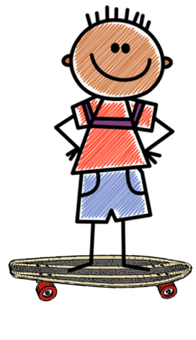
Jetzt bist du dran!
5 g =
A: 500 kg
B: 0,005 kg
C: 10 g
D: 100 kg
2. Was ist „Masse“?
3. Masse – Einheiten
4. Übung
1. Übersicht

Slide 10
Jetzt bist du dran!
2 kg =
A: 5 kg
B: 2 g
C: 2000 g
D: 20 g
2. Was ist „Masse“?
3. Masse – Einheiten
4. Übung
1. Übersicht

Slide 11
Jetzt bist du dran!
600 g =
A: 0,6 kg
B: 600 kg
C: 60 g
D: 0,06 kg
2. Was ist „Masse“?
3. Masse – Einheiten
4. Übung
1. Übersicht

Slide 12
Jetzt bist du dran!
1,2 kg =
A: 120 g
B: 12 g
C: 1,2 g
D: 1200 g
2. Was ist „Masse“?
3. Masse – Einheiten
4. Übung
1. Übersicht

Slide 13

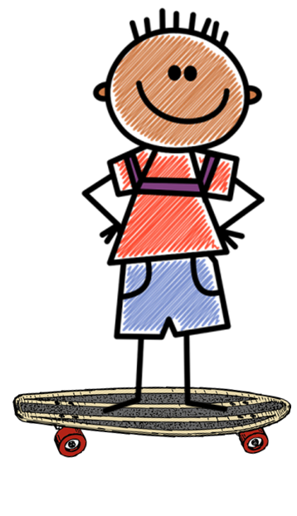

Du bist am Ziel!

